Slide 1
Computer aided medical diagnosis systems – P13 Identify chance of thyroid cancer for patients
STUDENT: Marinescu Șerban nicolae
Grupa: 30131

Slide 2
Scopul Și obiectivele proiectului
Scopul proiectului este de a crea o aplicație care detectează șansa cancerului tiroidian ale diferitelor pacienți pe baza imaginilor cu ultrasunete ale glandelor tiroide.
Aplicația este bazată pe retele neuronale. Principalele obiective ar fi antrenarea rețelei cu ecografii de tiroida pentru a “învăța” să detecteze care pacienți suferă de cancer și care nu.
Mai târziu la testare vom verifica eficiența rețelei.

Slide 3
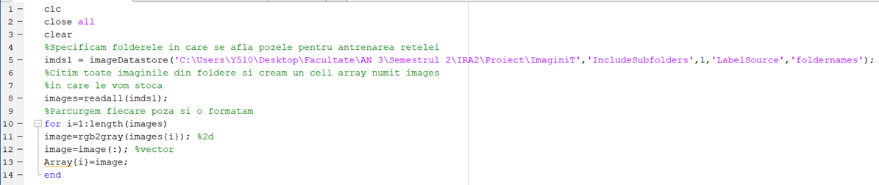
Analiză, proiectare, implementare
Ca și implementare am utilizat mediul MATLAB, și cu ajutorul unui toolbox numit „Deep Learning Toolbox”, am reușit să creez o rețea neuronală care ne va ajuta în identificarea șansei de cancer tiroidian.
Primul pas ar fi crearea unui input pentru rețea. În cazul nostru avem nevoie de mai multe imagini pentru antrenarea rețelei, și cel mai eficient mod ar fi crearea unui vector de imagini.

Slide 4
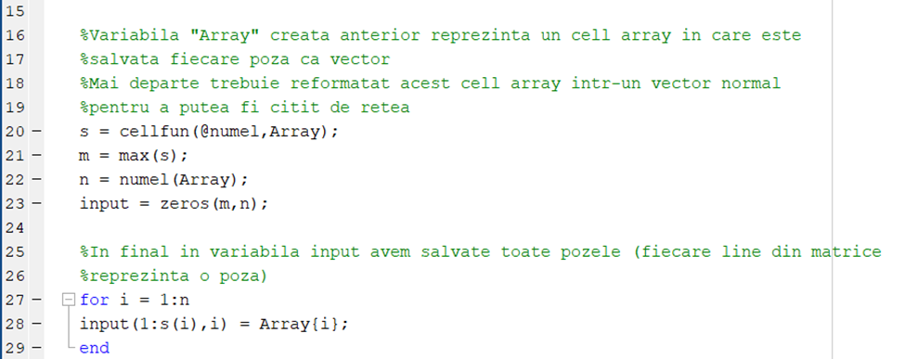
Poblema cu cell array
Vectorul de tip cell este foarte ușor de folosit pentru a stoca orice tip de variabile, însă nu este un format acceptat de toolboxul nostru pentru rețea. Așadar trebuie transformat acest cell array într-un vector normal.

Slide 5
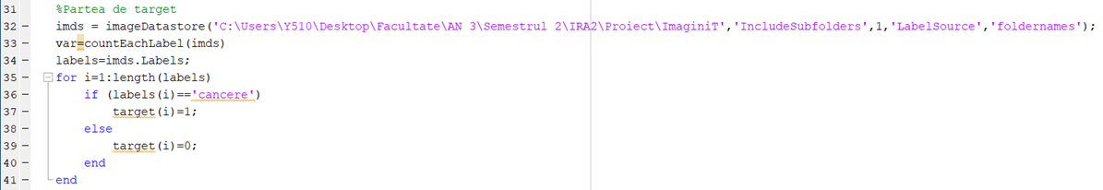
Input și target
În final am creat o matrice „input” în care fiecare linie reprezintă vectorul de numere al unei imagini.
Acum că am creat un input, vom avea nevoie de un target pentru ca rețeaua să asocieze imaginile încarcate la antrenare cu ce specificam noi.

Slide 6
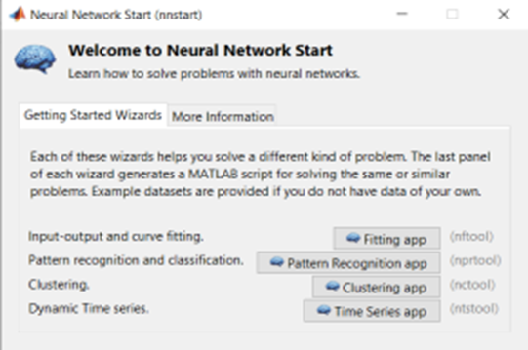
REȚEAUA PROPRIU-ZISĂ
În momentul de față avem cei doi vectori, input și target cu care trebuie să antrenam rețeaua. Pasul următor ar fi utilizarea toolboxului „Deep Learning” pentru a începe crearea rețelei. Se utilizeaza funcția „nnstart”.

Slide 7
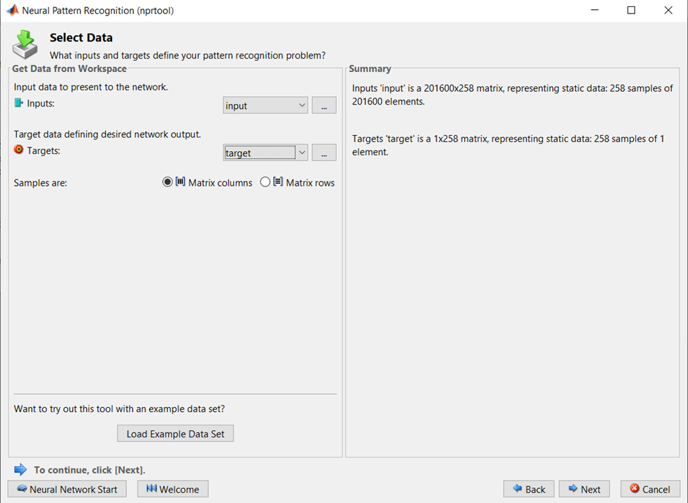
SELECTAREA VARIABILELOR

Slide 8
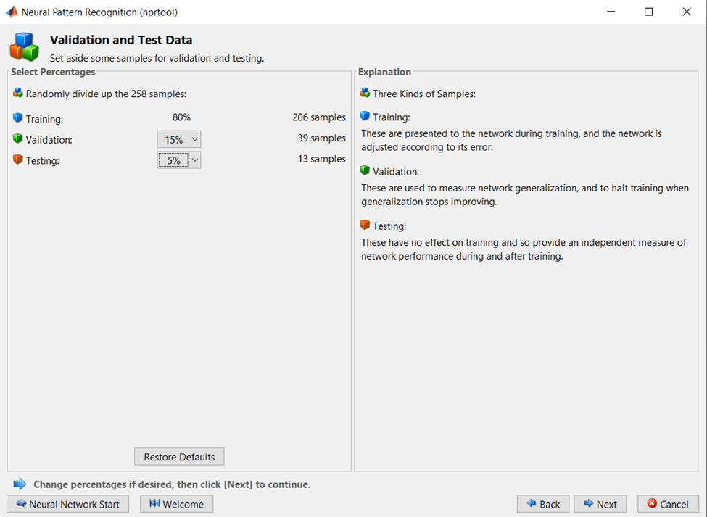
TRAINING, VALIDATION, TESTING

Slide 9
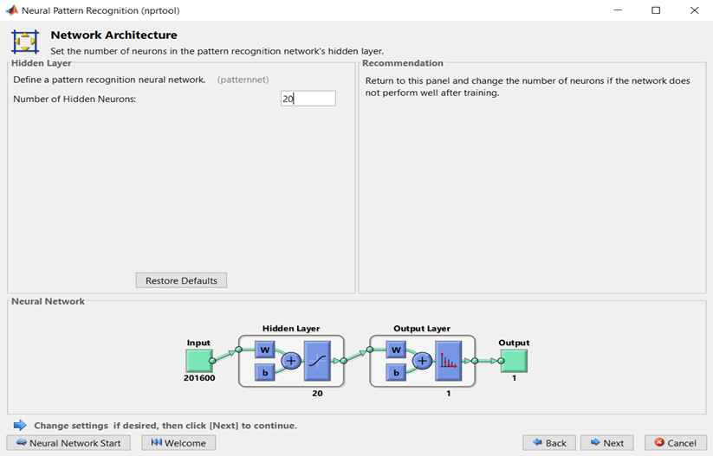
SELECTAREA NUMăRULUI DE NEURONI

Slide 10
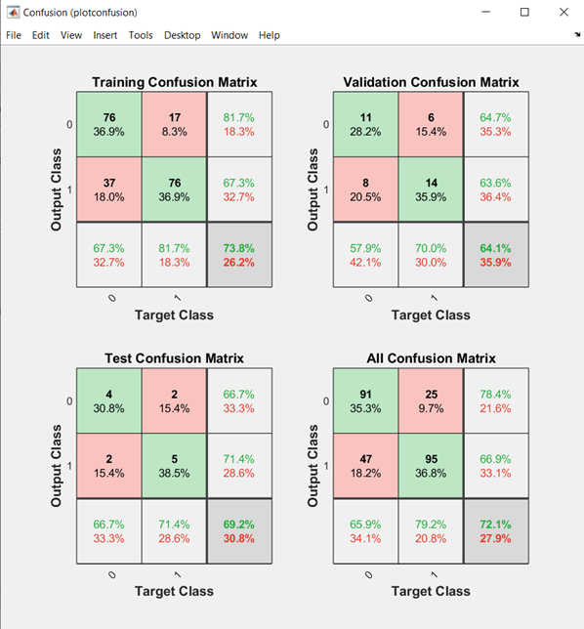
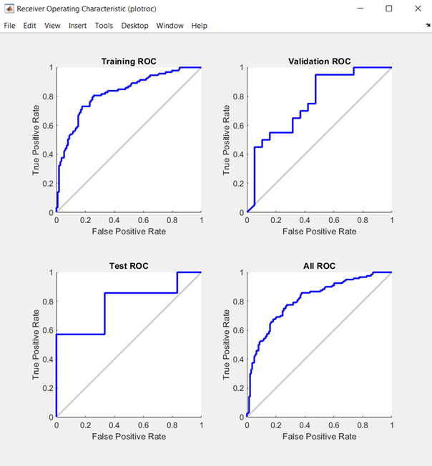
TRAINING, CONFUSION, ROC

Slide 11
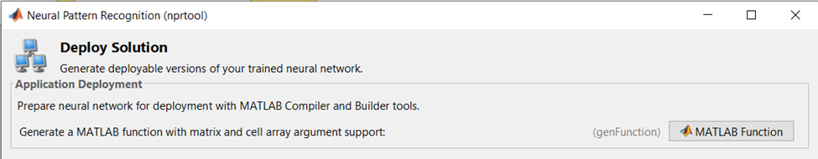
GENERARE FUNCȚIE
În final utilizând această funcție a toolboxului, MATLAB ne va genera o funcție a Rețelei Neuronale cu care vom putea testa ecografii viitoare pentru șansa de cancer tiroidian.

Slide 12
PROBLEME DE GENERARE
Datorită limitărilor hadware si software nu am reușit să generez o rețea care să ne ofere rezultate foarte bune. MATLAB are un număr redus de resurse oferite și dacă încărcăm rețeaua cu multe imagini, sau creștem numărul de neuroni intrăm într-o eroare de memorie iar programul se oprește pur si simplu.
Așadar am reușit să utilizez în jur de 258 de imagini cu ultrasunete si 20 de neuroni.

Slide 13
Partea de design
La această parte am optat pentru un alt toolbox oferit de MATLAB, și anume „App Designer” pentru a putea crea o interfața grafică în care vom testa imaginile de la ecograf.
Această interfața va ajuta pe oricine dorește să folosească această aplicație, eliminând problemele de utilizare a funcției create anterior deoarece pune la dispoziție butoane și indicatoare ușor de urmat.

Slide 14
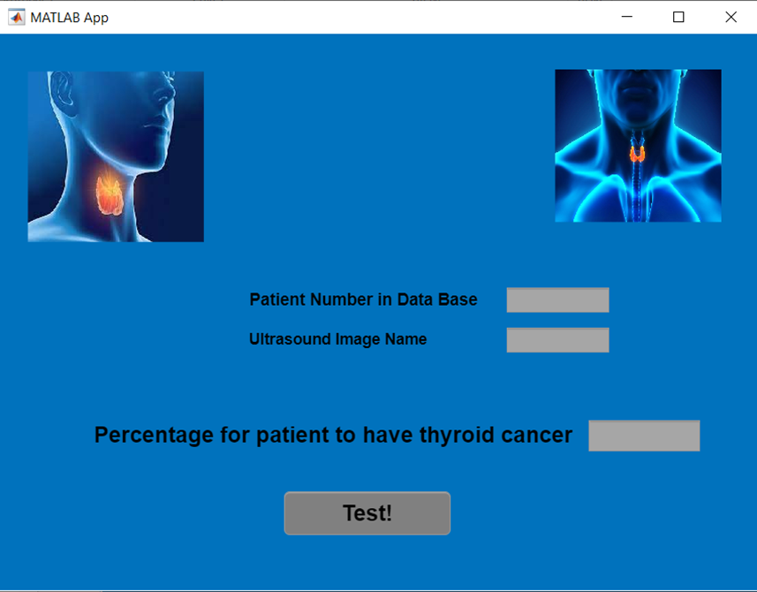
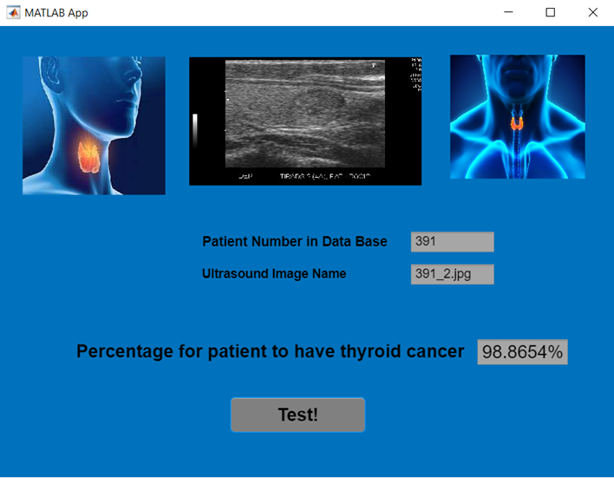

Slide 15
Concluzii, rezultate obȚinute
După cum spuneam, rezultatele obținute sunt din păcate de o acuratețe mică, datorită limitărilor hardware-ului si a software-ului, ceea ce nu am putut rezolva.
Ca și încercare personală de îmbunătățire, am optat pentru a împărti valorile vectorului de imagini la 255, deoarece numerele într-o matrice de imagini sunt valori intre 0 si 255.
Acest range este foarte mare și duce la dificultăți pentru calculator când lucrează cu numere mari și cu multe imagini.

Slide 16
După această schimbare am putut utiliza 20 de neuroni, înainte puteam doar 10, ceea ce a dus la performanțe mai bune, dar nu perfecte. Rețeaua a fost antrenată la început cu 100 de poze cu cancer și fara, dar dupa modificarea facută de mine am reușit să dublez numărul de poze la antrenare, lucru care de asemenea a ajutat la îmbunatațirea performanțelor.

Slide 17
DirecȚii de dezvoltare
Acest proiect constituie o aplicație foarte utilă în primul rând pentru medici. Aceștia putând foarte ușor să o utilizeze cu orice ecografie de tiroidă, si sa afle procentajul șansei de cancer.
Dacă aplicația ar fi dezvolatată în viitor pe un program mai bun sau pe un calculator mai performant, ar duce la rezultate cu o acuratețe mult mai mare, ceea ce ar însemna ca aplicația ar putea fi folosită în spitale să ajute medicii să identifice cancerul tiroidian mult mai repede.

Slide 18
O altă direcție de dezvoltare ar fi utilizarea acestei aplicații și pentru ecografii de alt tip. Rețeaua poate fi reantrenată cu imgini cu cancere de orice alt tip, ceea ce ar duce la un proiect universal de identificare al canerului la pacienți.

Slide 19
Vă mulțumesc pentru atenție!

